Slide 1
上一章回顾
关系数据结构
主码
外码
并
差
交
广义笛卡尔积
选择
投影
连接
除
关系的完整性约束
  关系代数
从数学角度对关系进行定义和操作
如何通过计算机语言实现数据库操作？

Slide 2

第三章 关系数据库标准语言SQL
3.1 SQL概述
3.2 学生-课程数据库
3.3 数据定义
3.4 数据查询
3.5 数据更新
3.6 视图
3.7 小结

Slide 3
3.1 SQL概述
字面看SQL只是一个查询语言，而实际上SQL作为一种标准数据库语言，从对数据库的随机查询到数据库的管理和程序设计，SQL几乎无所不能，功能十分丰富.
SQL语言是一种关系数据库语言，提供数据的定义、查询、更新和控制等功能。
SQL语言不是一个应用程序开发语言，只提供对数据库的操作能力，不能完成屏幕控制、菜单管理、报表生成等功能，可成为应用开发语言的一部分。
SQL语言输入平台不是一个DBMS，它属于DBMS的语言处理程序。
例如： SQL Server2000 的查询分析器
大部分DBMS产品都支持SQL，成为操作数据库的标准语言

Slide 4
3.1 SQL概述
SQL的特点
  1. 综合统一
集DDL、DML、DCL功能于一体，操作符统一
  2. 高度非过程化
  SQL只需提“做什么”，不必指明“如何做”，减轻用 户负担，提高数据独立性。
  3. 面向集合的操作方式
非关系数据库通常是面向记录的查询方式

Slide 5
3.1 SQL概述
  4. 以同一种语法结构提供两种使用方法
  交互式SQL：一般DBMS都提供联机交互工具，用户可直接键入SQL命令对数据库进行操作由DBMS来进行解释
  嵌入式SQL：能将SQL语句嵌入到高级语言（宿主语言），使应用程序充分利用SQL访问数据库的能力、宿主语言的过程处理能力,一般需要预编译，将嵌入的SQL语句转化为宿主语言编译器能处理的语句
  SQL的语法结构基本一致

Slide 6
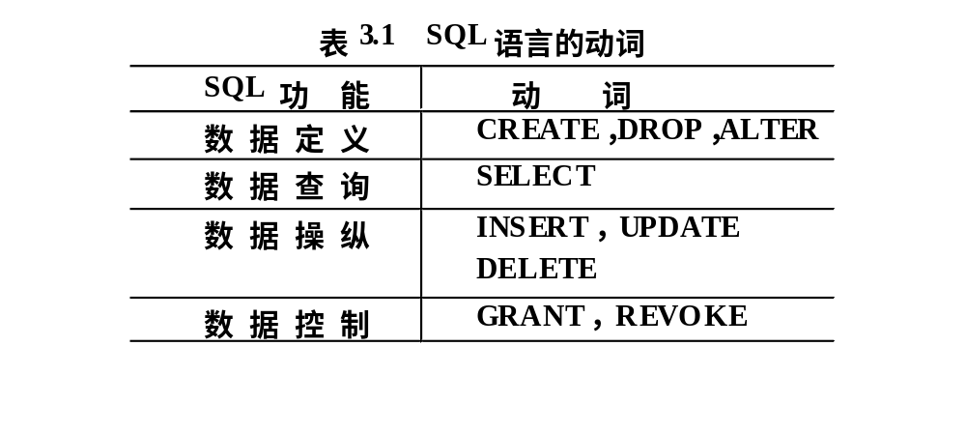
3.1 SQL概述
  5. 语言简洁，易学易用

Slide 7
第三章 关系数据库标准语言SQL
3.1 SQL概述
3.2 学生-课程数据库
3.3 数据定义
3.4 数据查询
3.5 数据更新
3.6 视图
3.7 小结

Slide 8
示例数据库
学生-课程数据库
学生表：Student(Sno，Sname，Ssex，Sage，Sdept)
课程表：Course(Cno，Cname，Cpno，Ccredit)
学生选课表：SC(Sno，Cno，Grade)

Slide 9
第三章 关系数据库标准语言SQL
3.1 SQL概述
3.2 学生-课程数据库
3.3 数据定义
3.4 数据查询
3.5 数据更新
3.6 视图
3.7 小结

Slide 10
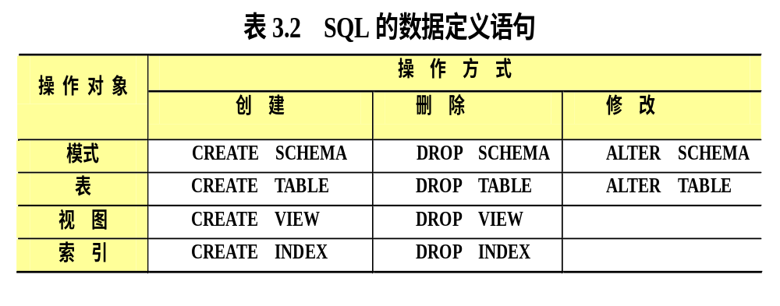
3.3 数 据 定 义

Slide 11
SQL语句格式的约定符号
语句格式中,<> 中的内容是必须的，是用户自定义语义;
[]为任选项
分隔符|表示必选项,即必选其中之一项
[,…]表示前面的项可以重复多次

Slide 12
3.3.1 模式的定义与删除
模式的定义
create schema <模式名> authorization <用户名>
基于用户名
模式的删除
DROP schema <模式名> <CASCADE | RESTRICT>
数据库的定义
create database <数据库名>
针对数据库实体
数据库的使用
use database <数据库名>
数据库的删除
DROP database <数据库名>

Slide 13
3.3.2 基本表的定义、删除与修改
CREATE TABLE <表名>
  （<列名> <数据类型>[ <列级完整性约束条件> ]
  [，<列名> <数据类型>[ <列级完整性约束条件>] ] …
  [，<表级完整性约束条件> ] ）；
  <表名>：所要定义的基本表的名字
  <列名>：组成该表的各个属性（列）
  <列级完整性约束条件>：涉及相应属性列的完整性约束条件
  <表级完整性约束条件>：涉及一个或多个属性列的完整性约束条件

Slide 14
一、定义基本表
常用完整性约束
  主码约束： PRIMARY KEY
  唯一性约束：UNIQUE
  非空值约束：NOT NULL
  参照完整性约束
  FOREIGN KEY <列名> REFERENCES <被参照列名>
  PRIMARY KEY与 UNIQUE的区别？
  前者非空

Slide 15
[例1] 建立一个“学生”表Student，它由学号Sno、姓名Sname、性别Ssex、年龄Sage、所在系Sdept五个属性组成。其中学号为主码，并且姓名取值也唯一。
CREATE TABLE Student
  (Sno CHAR(9) PRIMARY KEY，
  Sname CHAR(20) UNIQUE，
  Ssex CHAR(2) ，
  Sage INT，
  Sdept CHAR(20))；

Slide 16
[例2] 建立一个"课程"表 Course
CREATE TABLE Course
(Cno CHAR(4) PRIMARY KEY, --列级完整性约束条件，Cno是主码
Cname CHAR(40) UNIQUE, Cpno CHAR(4),
--Cpno 的含义是先修课
CCredit SMALLINT,
FOREIGN KEY (Cpno) REFERENCES Course(Cno) --表级完整性约束条件，Cpno 是外码， 被
参照表是Course，被参照列是Cno
);

Slide 17
[例3] 建立一个“学生选课”表SC，它由学号Sno、课程号Cno，修课成绩Grade组成，其中(Sno, Cno)为主码,Sno 和Cno是外码，分别参照Student表和Course表。
  CREATE TABLE SC
  ( Sno CHAR(9) ,
  Cno CHAR(4) ,
  Grade int,
  Primary key (Sno, Cno)，
  Foreign key (Sno) References Student(Sno),
  Foreign key (Cno) References Course(Cno)
  );
属性组合作为主码，表级完整性约束条件

Slide 18
二、数据类型
当用SQL语句定义表时，需要为表中的每一个字段设置一个数据类型，用来指定字段所存放的数据是整数、字符串、货币或是其它类型的数据。
不同的DBMS的数据类型在形式上存在差异，请参考联机帮助文档

Slide 19
三、修改基本表
ALTER TABLE <表名>
    [ ADD <新列名> <数据类型> [ 完整性约束 ] ]
    [ DROP <完整性约束名> ]
    [ ALTER COLUMN <列名> <数据类型> ]；
  <表名>：要修改的基本表
  ADD子句：增加新列和新的完整性约束条件
  DROP子句：删除指定的完整性约束条件
  ALTER COLUMN子句：用于修改列名和数据类型

Slide 20
[例4] 向Student表增加“入学时间”列，其数据类型为日期型。
  ALTER TABLE Student ADD Scome DATE；
  不论基本表中原来是否已有数据，新增加的列一律为空值。
删除属性列
ALTER TABLE Student Drop Scome；

Slide 21
[例5] 将年龄的数据类型改为半字长整数。
  ALTER TABLE Student MODIFY Sage SMALLINT；
  注：修改原有的列定义有可能会破坏已有数据
[例6] 删除学生姓名必须取唯一值的约束。
  ALTER TABLE Student DROP UNIQUE(Sname)；

Slide 22
四、删除基本表
DROP TABLE <表名> [RESTRICT|CASCADE];
RESTRICT (缺省值)
如果该表没有被其它表参照、没有该表的存储过程，没有则成功删除； 否则，删除失败。
CASCADE：
强行删除，并删除其附属对象（如视图）。
SQL Server 2000 保留视图
  [例7] 删除Student表： DROP TABLE Student ;

Slide 23
3.3.3 建立与删除索引
利用索引是加快查询速度的有效手段（内模式）
DBMS的按表扫描和按索引扫描
我们在一座大厦去找人，有两种方法：
第一，挨个敲门，去每个房间寻找；
第二，在一楼的总服务台查一查信息登记册，
确定目标人的房间号，然后再找。
按表扫描
按索引扫描
索引不是必须的，但在大范围搜索时可以加快查询速度。
Notes:
紧

Slide 24
一、建立索引
建立索引
  DBA或表的属主（即建立表的人）根据需要建立
  有些DBMS自动建立以下列上的索引
    PRIMARY KEY
    UNIQUE
维护索引
  DBMS自动完成
使用索引
  DBMS自动选择是否使用索引以及使用哪些索引

Slide 25
一、建立索引
语句格式
  CREATE [UNIQUE] [CLUSTER] INDEX <索引名>
  ON <表名> (<列名>[<次序>][,<列名>[<次序>] ]…)；
  用<表名>指定要建索引的基本表名字
  索引可以建立在该表的一列或多列上，各列名之间用逗号分隔
  用<次序>指定索引值的排列次序，升序：ASC，降序：DESC。缺省值：ASC
  UNIQUE表明此索引的每一个索引值只对应唯一的数据记录
  CLUSTER表示要建立的索引是聚簇索引

Slide 26
唯一值索引
  对于已含重复值的属性列不能建UNIQUE索引；
  对某个列建立UNIQUE索引后，插入新记录时DBMS会自动检查新记录在该列上是否取了重复值。这相当于增加了一个UNIQUE约束。

Slide 27
[例7] 为学生-课程数据库中的Student，Course，SC三个表建立索引。其中Student表按学号升序建唯一索引，Course表按课程号升序建唯一索引，SC表按学号升序和课程号降序建唯一索引。
  CREATE UNIQUE INDEX Stusno ON Student(Sno)；
  CREATE UNIQUE INDEX Coucno ON Course(Cno)；
  CREATE UNIQUE INDEX SCno ON SC(Sno ASC，Cno DESC)；

Slide 28
聚簇索引
  建立聚簇索引后，基表中数据也需要按指定的聚簇属性值的升序或降序存放。也即聚簇索引的索引项顺序与表中记录的物理顺序一致。
  [例8]
  CREATE CLUSTER INDEX Stusname
  ON Student(Sname)；
  在Student表的Sname（姓名）列上建立一个聚簇索引，而且Student表中的记录将按照Sname值的升序存放。

Slide 29
  在一个基本表上最多只能建立一个聚簇索引
  客观上，实体表的记录只能按照某一属性进行排序。
  聚簇索引的用途：对于某些类型的查询，可以提高查询效率。（例如：查询年龄在某一区间的记录）
  聚簇索引的适用范围
    很少对基表进行增删操作
    很少对其中的索引列进行修改操作

Slide 30
二、删除索引
DROP INDEX <索引名>；
  维护索引的代价如果过高，导致系统性能的降低，就应当删除索引。
  [例9] 删除Student表的Stusname索引。
    DROP INDEX Stusname；

Slide 31
3.4 数据查询
3.1 SQL概述
3.2 学生-课程数据库
3.3 数据定义
3.4 数据查询
3.5 数据更新
3.6 视图
3.7 小结

Slide 32
3.4.0 概述
语句格式
  SELECT [ALL|DISTINCT] <目标列表达式>
  [，<目标列表达式>] …
  FROM <表名或视图名>[， <表名或视图名> ] …
  [ WHERE <条件表达式> ]
  [ GROUP BY <列名1> [ HAVING <条件表达式> ] ]
  [ ORDER BY <列名2> [ ASC|DESC ] ]；

Slide 33
语句格式
  SELECT子句：指定要显示的属性列
  FROM子句：指定查询对象(基本表或视图)
  WHERE子句：指定查询条件
  GROUP BY子句：对查询结果按指定列的值分组，该属性列值相等的元组为一个组。通常会在每组中作用集函数。
  HAVING短语：筛选出只有满足指定条件的组
  ORDER BY子句：对查询结果表按指定列值的升序或降序排序

Slide 34
3.4 查 询
3.4.1 单表查询
3.4.2 连接查询
3.4.3 嵌套查询
3.4.4 集合查询
3.4.5 小结

Slide 35
3.4.1 单表查询
查询仅涉及一个表，是一种最简单的查询操作
  一、选择表中的若干列
  二、选择表中的若干元组
  三、对查询结果排序
  四、使用集函数
  五、对查询结果分组

Slide 36
1.查询指定列
[例1] 查询全体学生的学号与姓名。
  SELECT Sno，Sname
  FROM Student；
[例2] 查询全体学生的姓名、学号、所在系。
  SELECT Sname，Sno，Sdept
  FROM Student；

Slide 37
2.查询全部列
[例3] 查询全体学生的详细记录。
    SELECT Sno，Sname，Ssex，Sage，Sdept
    FROM Student；
    或
    SELECT *
    FROM Student；

Slide 38
3. 查询经过计算的值
SELECT子句的<目标列表达式>为表达式
  算术表达式
  字符串常量
  函数
  列别名

Slide 39
3. 查询经过计算的值
[例4] 查全体学生的姓名及其出生年份。
  SELECT Sname，2014-Sage
  FROM Student；
  输出结果：
Sname 2014-Sage
--------- ----------------
李勇 1993
刘晨 1994
王名 1995
张立 1994

Slide 40
3. 查询经过计算的值
[例5] 查询全体学生的姓名、出生年份和所有系，要求用小写字母表示所有系名。
  SELECT Sname，'Year of Birth: '，2004-Sage，
  ISLOWER(Sdept)
  FROM Student；

Slide 41
输出结果：
Sname 'Year of Birth:' 2004-Sage ISLOWER(Sdept)
------- ------------- ------- --------
李勇 Year of Birth: 1984 cs
刘晨 Year of Birth: 1985 is
王名 Year of Birth: 1986 ma
张立 Year of Birth: 1985 is

Slide 42
[例6] 使用列别名改变查询结果的列标题
SELECT Sname NAME，'Year of Birth: ’ BIRTH，
  2000-Sage BIRTHDAY，ISLOWER(Sdept) DEPARTMENT
FROM Student；
  输出结果：
  NAME BIRTH BIRTHDAY DEPARTMENT
  ------- ---------------- ------------- ------------------
  李勇 Year of Birth: 1984 cs
  刘晨 Year of Birth: 1985 is
  王名 Year of Birth: 1986 ma
  张立 Year of Birth: 1985 is

Slide 43
二、选择表中的若干元组
消除取值重复的行
查询满足条件的元组

Slide 44
1. 消除取值重复的行
  在SELECT子句中使用DISTINCT短语
  假设SC表中有下列数据
  Sno Cno Grade
  ------- ------- -------
  95001 1 92
  95001 2 85
  95001 3 88
  95002 2 90
  95002 3 80

Slide 45
ALL 与 DISTINCT
[例7] 查询选修了课程的学生学号。
  (1) SELECT Sno
  FROM SC;
  或(默认 ALL)
  SELECT ALL Sno
  FROM SC;
  结果： Sno
  -------
  95001
  95001
  95001
  95002
  95002

Slide 46
(2) SELECT DISTINCT Sno
FROM SC;
结果：
Sno
-------
95001
95002

Slide 47
注意 DISTINCT短语的作用范围是所有目标列
  [例8]：查询选修课程的各种成绩
  错误的写法
    SELECT DISTINCT Cno，DISTINCT Grade
    FROM SC;
  正确的写法
  SELECT DISTINCT Cno，Grade
FROM SC;

Slide 48
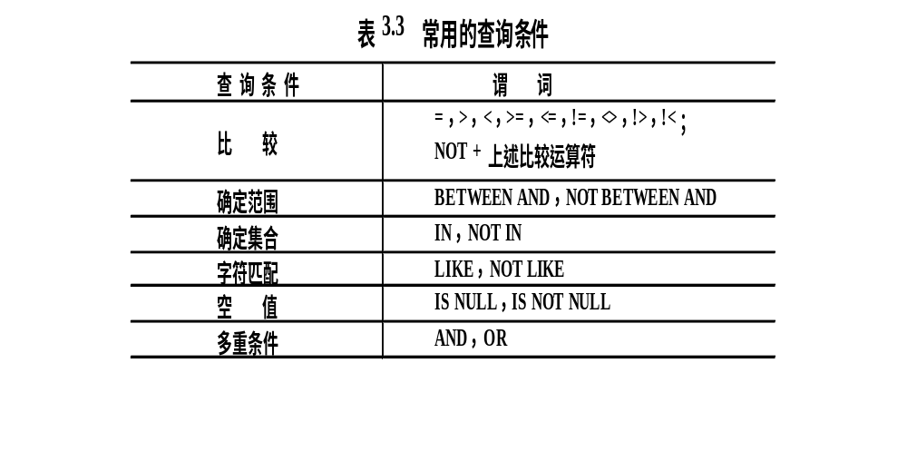
2.查询满足条件的元组
WHERE子句

Slide 49
(1) 比较大小
在WHERE子句的<比较条件>中使用比较运算符
[例9] 查询所有年龄在20岁以下的学生姓名及其年龄。
  SELECT Sname，Sage
    FROM Student
    WHERE Sage < 20；
    或
    SELECT Sname，Sage
    FROM Student
    WHERE NOT Sage >= 20；

Slide 50
(2) 确定范围
使用谓词 BETWEEN … AND …
NOT BETWEEN … AND …
[例10] 查询年龄在20~23岁（包括20岁和23岁）之间的学生的姓名、系别和年龄。
  SELECT Sname，Sdept，Sage
    FROM Student
    WHERE Sage BETWEEN 20 AND 23；

Slide 51
例题
[例11] 查询年龄不在20~23岁之间的学生姓名、系别和年龄。
    SELECT Sname，Sdept，Sage
    FROM Student
    WHERE Sage NOT BETWEEN 20 AND 23；

Slide 52
(3) 确定集合
使用谓词 IN <值表>, NOT IN <值表>
    <值表>：用逗号分隔的一组取值（枚举）
[例12]查询信息系（IS）、数学系（MA）和计算机科学系（CS）学生的姓名和性别。
  SELECT Sname，Ssex
  FROM Student
  WHERE Sdept IN ( 'IS'，'MA'，'CS' );

Slide 53
(3) 确定集合
[例13]查询既不是信息系、数学系，也不是计算机科学系的学生的姓名和性别。
  SELECT Sname，Ssex
  FROM Student
WHERE Sdept NOT IN ( 'IS'，'MA'，'CS' );
易见：WHERE 条件中进行判断的属性列与SELECT的属性列并不要求相同。

Slide 54
(4) 字符串匹配
[NOT] LIKE ‘<匹配串>’ [ESCAPE ‘ <换码字符>’]
  <匹配串>：指定匹配模板
匹配模板：固定字符串或含通配符的字符串
当匹配模板为固定字符串时，可以用 = 运算符取代 LIKE 谓词，用 != 或 < >运算符取代 NOT LIKE 谓词

Slide 55
a) 匹配模板为固定字符串
[例14] 查询学号为95001的学生的详细情况。
    SELECT *
    FROM Student
    WHERE Sno LIKE '95001'；
  等价于：
    SELECT *
    FROM Student
    WHERE Sno = '95001'；

Slide 56
b) 匹配模板为含通配符的字符串
通配符
% (百分号) 代表任意长度（长度可以为0）的字符串
  例：a%b表示以a开头，以b结尾的任意长度的字符串。如acb，addgb，ab 等都满足该匹配串
_ (下横线) 代表任意单个字符
  例：a_b表示以a开头，以b结尾的长度为3的任意字符串。如acb，afb等都满足该匹配串

Slide 57
b) 匹配模板为含通配符的字符串
[例15] 查询所有姓刘学生的姓名、学号和性别。
  SELECT Sname，Sno，Ssex
  FROM Student
  WHERE Sname LIKE ‘刘%’；
[例16] 查询姓"欧阳"且全名为三个汉字的学生的姓名。
  SELECT Sname
  FROM Student
  WHERE Sname LIKE '欧阳_ _'；

Slide 58
b) 匹配模板为含通配符的字符串
徐晨阳
王硕阳
李阳琦
张子阳
欧阳欢
[例17] SELECT Sname，Sno
  FROM Student
  WHERE Sname LIKE '_ _阳%'；
  作用：查询名字中第2个字为"阳"字的学生的姓名和学号。
[例18] 查询所有不姓刘的学生姓名。
  SELECT Sname，Sno，Ssex
  FROM Student
  WHERE Sname NOT LIKE '刘%'；
刘备
刘伯温
刘禹锡
孙立人
  改为 WHERE Sname NOT LIKE ‘刘__’； 结果如何？

Slide 59
c) 使用换码字符
[例19] 查询DB_Design课程的课程号和学分。
SELECT Cno，Ccredit
FROM Course
WHERE Cname LIKE 'DB\_Design' ESCAPE '\'
当用户要查询的字符串本身就含有 % 或 _ 时，要使用ESCAPE '<换码字符>' 短语对通配符进行转义。
表明DB后面的’_’不是通配符，而是真正的下划线’_’

Slide 60
c) 使用换码字符
[例20] 查询以"DB_"开头，且倒数第3个字符为 i的课程的详细情况。
SELECT *
FROM Course
WHERE Cname LIKE 'DB\_%i_ _' ESCAPE ' \ '；

Slide 61
(5) 涉及空值的查询
  使用谓词 IS NULL 或 IS NOT NULL
  “IS NULL” 不能用 “= NULL” 代替
[例21] 某些学生选修课程后没有参加考试，所以有选课记录，但没有考试成绩。查询缺少成绩的学生的学号和相应的课程号。
SELECT Sno，Cno
FROM SC
WHERE Grade IS NULL；

Slide 62
  [例22] 查所有有成绩的学生学号和课程号。
  SELECT Sno，Cno
  FROM SC
  WHERE Grade IS NOT NULL；

Slide 63
(6) 多重条件查询
用逻辑运算符AND和 OR来联结多个查询条件
    AND的优先级高于OR
    可以用括号改变优先级
可用来实现多种其他谓词
    [NOT] IN
    [NOT] BETWEEN … AND …

Slide 64
例题
[例23] 查询计算机系年龄在20岁以下的学生姓名。
SELECT Sname
FROM Student
WHERE Sdept= 'CS' AND Sage<20；

Slide 65
改写[例12]
[例12] 查询信息系（IS）、数学系（MA）和计算机科学系（CS）学生的姓名和性别。
    SELECT Sname，Ssex
    FROM Student
    WHERE Sdept IN ( 'IS'，'MA'，'CS' )
可改写为：
SELECT Sname，Ssex
FROM Student
WHERE Sdept= ' IS ' OR Sdept= ' MA' OR Sdept= ' CS '；

Slide 66
改写[例10]
[例10] 查询年龄在20~23岁（包括20岁和23岁）之间的学生的姓名、系别和年龄。
SELECT Sname，Sdept，Sage
    FROM Student
    WHERE Sage BETWEEN 20 AND 23；
可改写为：
  SELECT Sname，Sdept，Sage
    FROM Student
  WHERE Sage>=20 AND Sage<=23；

Slide 67
三、对查询结果排序
使用ORDER BY子句
    可以按一个或多个属性列排序
    升序：ASC；降序：DESC；缺省值为升序
  当排序列含空值时
    ASC：排序列为空值的元组最后显示
    DESC：排序列为空值的元组最先显示

Slide 68
三、对查询结果排序
[例24] 查询选修了3号课程的学生的学号及其成绩，查询结果按分数降序排列。
SELECT Sno，Grade
FROM SC
WHERE Cno= ' 3 '
ORDER BY Grade DESC；
Sno Grade
------- -------
95010
95024
95007 92
95003 82
95010 82
95009 75
95014 61
95002 55

Slide 69
三、对查询结果排序
[例25] 查询全体学生情况，查询结果按所在系的系号升序排列，同一系中的学生按年龄降序排列。
  SELECT *
  FROM Student
  ORDER BY Sdept，Sage DESC；
缺省状态是升序

Slide 70
四、使用聚集函数
5类主要聚集函数
  计数
    COUNT（[DISTINCT|ALL] *） 元组个数
    COUNT（[DISTINCT|ALL] <列名>）针对列
  计算总和
    SUM（[DISTINCT|ALL] <列名>）
  计算平均值
    AVG（[DISTINCT|ALL] <列名>）

Slide 71
四、使用聚集函数
  求最大值
  MAX（[DISTINCT|ALL] <列名>）
  求最小值
  MIN（[DISTINCT|ALL] <列名>）
  DISTINCT短语：在计算时要取消指定列中的重复值
  ALL短语：不取消重复值
  ALL为缺省值

Slide 72
四、使用聚集函数
[例26] 查询学生总人数。
    SELECT COUNT(*)
    FROM Student；
[例27] 查询选修了课程的学生人数。
    SELECT COUNT(DISTINCT Sno)
    FROM SC；
注：用DISTINCT以避免重复计算学生人数

Slide 73
四、使用聚集函数
[例28] 计算1号课程的学生平均成绩。
  SELECT AVG(Grade)
  FROM SC
  WHERE Cno= ' 1 '；
结果：
        AVG(Grade)
        88
[例29] 查询选修1号课程的学生最高分数。
  SELECT MAX(Grade)
  FROM SC
  WHERE Cno= ‘ 1 ’；
结果：
        MAX(Grade)
        96

Slide 74
五、对查询结果分组
使用GROUP BY子句分组
细化聚集函数的作用对象
  未对查询结果分组，集函数将作用于整个查询结果
  对查询结果分组后，集函数将分别作用于每个组

Slide 75
使用GROUP BY子句分组
[例30] 求各个课程号及相应的选课人数。
SELECT Cno，COUNT(Sno)
FROM SC
GROUP BY Cno；
结果
Cno COUNT(Sno)
1 22
2 34
3 44
4 33
5 48

Slide 76
使用GROUP BY子句分组
GROUP BY子句的作用对象是查询的中间结果表
分组方法：按指定的一列或多列值分组，值相等的为一组
使用GROUP BY子句后，SELECT子句的列名列表中只能出现分组属性和聚集函数

Slide 77
使用HAVING短语筛选最终输出结果
[例31] 查询选修了3门以上课程的学生学号。
  SELECT Sno
  FROM SC
  GROUP BY Sno
  HAVING COUNT(*) >3；
Sno Cno Grade
1001 1 92
1001 2 85
1001 3 92
1002 4 85
1002 1 90
1002 2 90
1002 3 93
1003 2 95

Slide 78
使用HAVING短语筛选最终输出结果
只有满足HAVING短语指定条件的组才输出
HAVING短语与WHERE子句的区别：作用对象不同
  WHERE子句作用于基表或视图，从中选择满足条件的元组。
  HAVING短语作用于组，从中选择满足条件的组。

Slide 79
思考
[例32] 查询有3门以上课程是90分以上的
学生的学号及（90分以上的）课程数
  SELECT Sno, COUNT(*)
  FROM SC
  WHERE Grade>=90
  GROUP BY Sno
  HAVING COUNT(*)>=3;
Sno Cno Grade
1001 1 92
1001 2 85
1001 3 92
1002 4 85
1002 1 90
1002 2 90
1002 3 93
1003 2 95
首先选出Grade>=90的元组，形成中间结果；然后按照Sno分组，统计每组元组个数；最后筛选出输出结果。
Sno COUNT(*)
1002 3

Slide 80
3.4 数据查询
3.4.1 单表查询
3.4.2 连接查询
3.4.3 嵌套查询
3.4.4 集合查询
3.4.5 小结

Slide 81
3.4.2 连接查询
同时涉及多个表的查询称为连接查询
用来连接两个表的条件称为连接条件或连接谓词
一般格式：
[<表名1>.]<列名1> <比较运算符> [<表名2>.]<列名2>
  比较运算符：=、>、<、>=、<=、!=
[<表名1>.]<列名1> BETWEEN [<表名2>.]<列名2> AND [<表名2>.]<列名3>

Slide 82
连接查询
连接字段
  连接谓词中的列名称为连接字段
  连接条件中的各连接字段类型必须是可比的，但不必是相同的

Slide 83
连接查询
SQL中连接查询的主要类型
  广义笛卡尔积
  等值连接(含自然连接)
  非等值连接查询
  自身连接查询
  外连接查询
  复合条件连接查询

Slide 84
一、广义笛卡尔积
不带连接谓词的连接
例：
SELECT Student.* , SC.*
FROM Student, SC

Slide 85
二、等值与非等值连接查询
Student表、SC表分别有下列数据：
Student表
Sno
Sname
Ssex
Sage
Sdept
95001
李勇
男
20
CS
95002
刘晨
女
19
IS
95003
王敏
女
18
MA
95004
张立
男
19
IS

Slide 86
二、等值与非等值连接查询
SC表
Sno
Cno
Grade
95001
1
92
95001
2
85
95001
95002
95002
3
2
3
88
90
80

Slide 87
等值连接查询
连接运算符为 = 的连接操作
  [<表名1>.]<列名1> = [<表名2>.]<列名2>
  任何子句中引用表1和表2中同名属性时，都必须加表名前缀。引用唯一属性名时可以加也可以省略表名前缀。

Slide 88
等值连接查询
[例32] 查询每个学生及其选修课程的情况。
  SELECT Student.*，SC.*
  FROM Student，SC
  WHERE Student.Sno = SC.Sno；

Slide 89
等值连接
结果表
Student.Sno Sname Ssex Sage Sdept SC.Sno Cno Grade
95001 李勇 男 20 CS 95001 1 92
95001 李勇 男 20 CS 95001 2 85
95001 李勇 男 20 CS 95001 3 88
95002 刘晨 女 19 IS 95002 2 90
95002 刘晨 女 19 IS 95002 3 80

Slide 90
自然连接
等值连接的一种特殊情况，把目标列中重复的属性列去掉。
[例33] 对[例32]用自然连接完成。
SELECT Student.Sno，Sname，Ssex，Sage， Sdept，Cno，Grade
FROM Student，SC
WHERE Student.Sno = SC.Sno；

Slide 91
非等值连接查询
连接运算符 不是 = 的连接操作
[<表名1>.]<列名1><比较运算符>[<表名2>.]<列名2>
    比较运算符：>、<、>=、<=、!=
[<表名1>.]<列名1> BETWEEN [<表名2>.]<列名2> AND [<表名2>.]<列名3>

Slide 92
三、自身连接
一个表与其自己进行连接，称为表的自身连接
需要给表起别名以示区别
由于所有属性名都是同名属性，因此必须使用别名前缀

Slide 93
自身连接
[例34] 查询每一门课的间接先修课（即先修课的先修课）
SELECT FIRST.Cno，SECOND.Cpno
FROM Course FIRST，Course SECOND
WHERE FIRST.Cpno = SECOND.Cno；
起别名

Slide 94
自身连接
FIRST表（Course表）
Cno
Cname
Cpno
Ccredit
1
数据库
5
4
2
数学
2
3
信息系统
1
4
4
操作系统
6
3
5
数据结构
7
4
6
数据处理
2
7
PASCAL语言
6
4

Slide 95
自身连接
SECOND表（Course表）
Cno
Cname
Cpno
Ccredit
1
数据库
5
4
2
数学
2
3
信息系统
1
4
4
操作系统
6
3
5
数据结构
7
4
6
数据处理
2
7
PASCAL语言
6
4

Slide 96
自身连接
查询结果
1 7
3 5
5 6
cno | cpno

Slide 97
四、外连接（Outer Join）
外连接与普通连接的区别
  普通连接操作只输出满足连接条件的元组
  外连接操作以指定表为连接主体，将主体表中不满足连接条件的元组一并输出

Slide 98
外连接
[例 33] 查询每个学生及其选修课程的情况包括没有选修课程的学生----用外连接操作
SELECT Student.Sno，Sname，Ssex，Sage，Sdept，Cno，Grade
FROM Student LEFT OUT JOIN SC
ON (Student.Sno = SC.Sno)；
主体表

Slide 99
外连接
结果：
Student.Sno Sname Ssex Sage Sdept Cno Grade
95001 李勇 男 20 CS 1 92
95001 李勇 男 20 CS 2 85
95001 李勇 男 20 CS 3 88
95002 刘晨 女 19 IS 2 90
95002 刘晨 女 19 IS 3 80
95003 王敏 女 18 MA NULL NULL
95004 张立 男 19 IS NULL NULL

Slide 100
五、复合条件连接
WHERE子句中含多个连接条件时，称为复合条件连接
[例35]查询选修2号课程且成绩在90分以上的所有学生的学号、姓名
SELECT Student.Sno, Student.Sname
FROM Student, SC
WHERE Student.Sno = SC.Sno AND
/* 连接谓词*/
SC.Cno= ' 2 ' AND /* 其他限定条件 */
  SC.Grade > 90； /* 其他限定条件 */

Slide 101
多表连接
[例36]查询每个学生的学号、姓名、选修的课程名及成绩。
  SELECT Student.Sno，Sname，Cname，Grade
  FROM Student，SC，Course
  WHERE Student.Sno = SC.Sno and SC.Cno = Course.Cno；
结果：
Student.Sno Sname Cname Grade
95001 李勇 数据库 92
95001 李勇 数学 85
95001 李勇 信息系统 88
95002 刘晨 数学 90
95002 刘晨 信息系统 80

